Slide 1
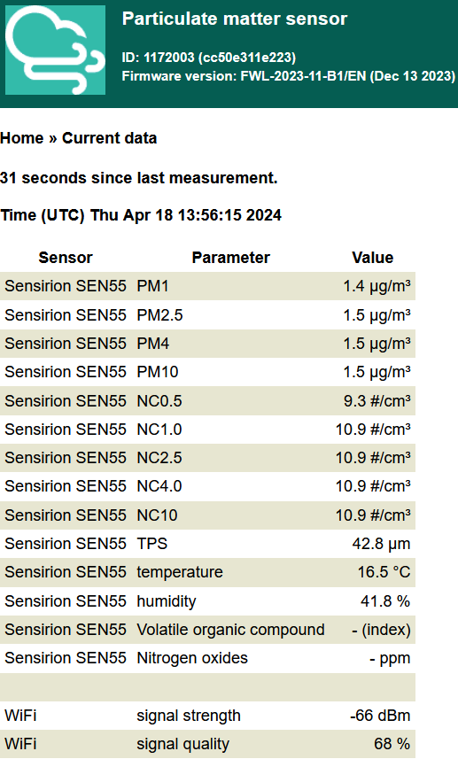
Voorbeeld van meetdata op http://airrohr-12345678.local (thuis eigen sensornummer invullen)
PM (Particulate Matter) = Fijnstof. Concentraties van deeltjes met diameters 1.0, 2.5, 4.0, en 10 µm (micrometer). In µg/m3 (microgram per kubieke meter lucht).
NC (Number Concentration) = Aantal deeltjes in een volume (geëxtrapoleerd getal), met diameters 0.5, 1.0, 2.5, 4.0, en 10 µm (micrometer). In #/cm3 (aantal per kubieke centimeter lucht).
TPS (Typical Particle Size) = Gemiddelde deeltjesgrootte in een sample. In µm (micrometer).
Temperatuur in graden Celsius.
Humidity = Relatieve luchtvochtigheid in procent.
VOC (Volatile Organic Compounds) = Vluchtige organische stoffen (koolwaterstoffen). Geen absolute concentratie. Weergave in een index: het gemiddelde gemeten in de afgelopen 24 uur wordt op 100 gezet, de index is de actuele hoeveelheid t.o.v. van dit getal. (B.v. een waarde boven 100 betekent dat er meer is gemeten dan het 24-uurs gemiddelde).
NOx (Nitrogen Oxides) = Stikstof oxiden. Geen absolute concentratie. Weergave in een index: het gemiddelde gemeten in de afgelopen 24 uur wordt op 1.0 gezet, de index is de actuele hoeveelheid t.o.v. van dit getal. (B.v. een waarde beneden 1.0 betekent dat er minder is gemeten dan het 24-uurs gemiddelde).

